Slide 1
马丁安家计划

Slide 2
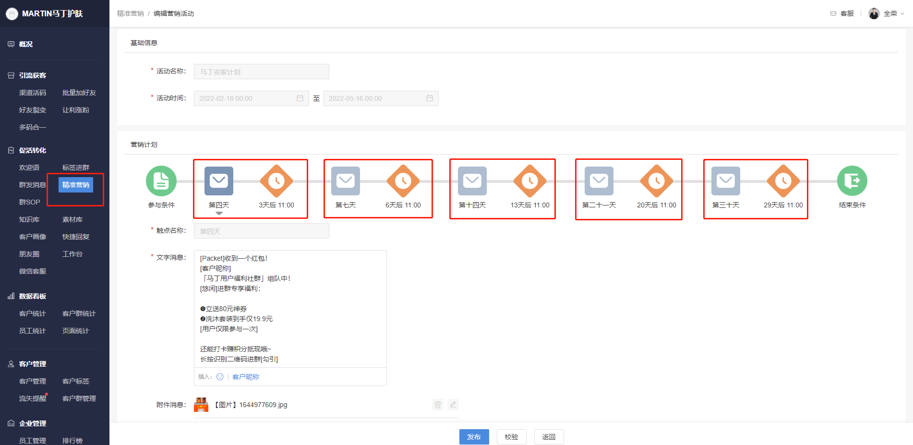
马丁安家计划---企微助手

Slide 3
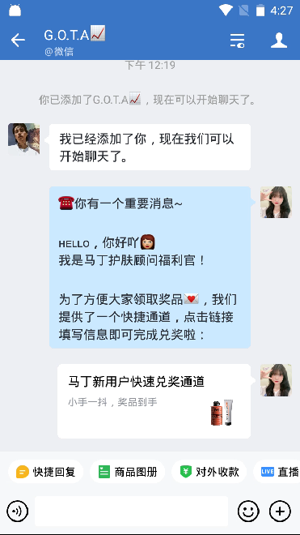
马丁新用户首单链路
背景及目的：
第1天
第4天
新用户添加
兑奖通道+1小时后提醒
邀请进群
积分提醒+降档开首单
首单用户回访：使用教程+抽奖
未进群用户发送：幸运抽奖链接 再邀请
未进群用户在第四天：
派发积分再次邀请
随单的契机开首单（打标）
文案：有什么问题随时@小丁哟
提醒时：同时邀约进群
男女粉标
已进群用户：社群运营 未进群用户：定期邀约

Slide 4
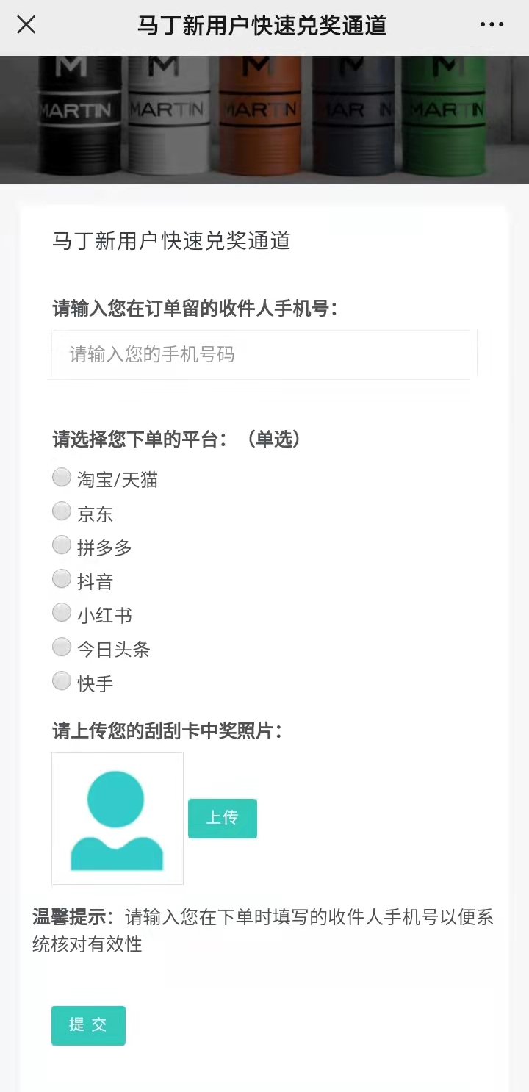
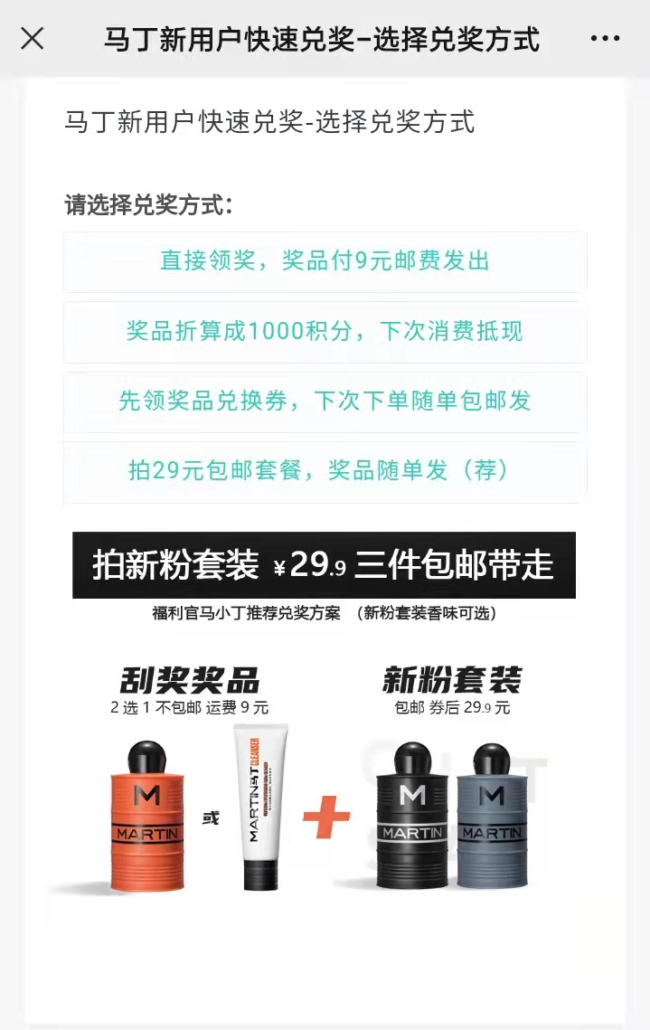
第一天：新客户承接链路
项目校正：新用户绑号率
方案调整如下
原方案先选择兑奖方式再填写兑奖资料
调整方向：先填写兑奖资料再选择兑奖方式
绑号率提升12% 最高达到：97.99%
点燃

Slide 5
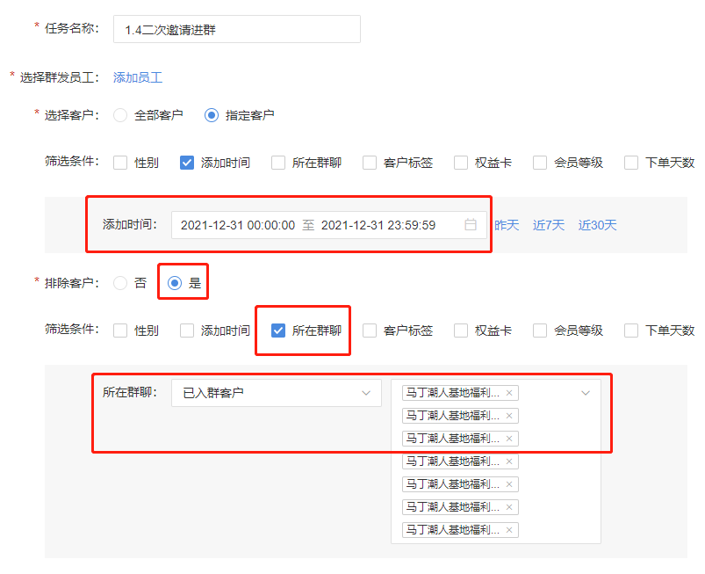
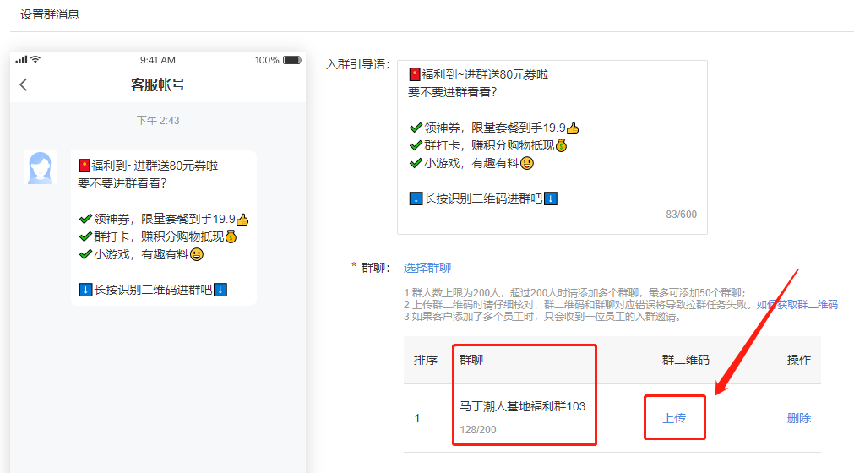
第四天：首单转化二次触达
第四天用户 降档开首单
点燃
筛选目标客户
添加时间：选4天前（添加员工选003 004 005即可）
排除客户：选是
筛选条件：已入群客户，群选择C100/101/102/103这几个群

Slide 6
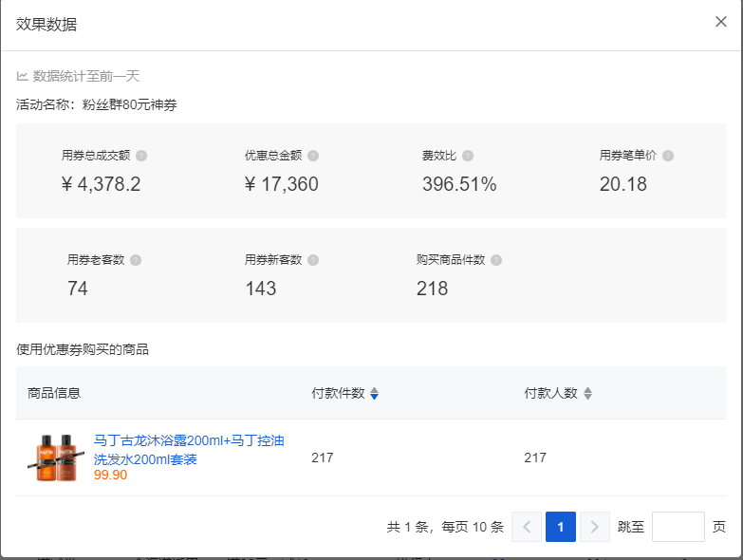
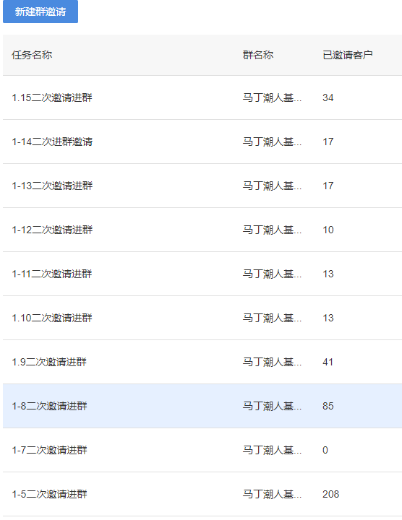
第四天：首单转化二次触达
项目校正：首单转化二次触达
针对当天未兑奖客户开设二次触达方案 增加首单率 23.5%
累计触达用户609人 ，进群领券用户391人（64.2%）、新客户付款人数143人（23.5%）
点燃

Slide 7
第四天：首单转化二次触达
背景及目的：执行话术及海报
🧧收到一个红包！
💥「马丁双旦福利群」组队中！
进群专享福利：
➊立送80元神券
➋洗沐套装到手仅19.9元
还能打卡赚积分抵现哦~
长按识别二维码进群
🧧收到一条福利通知！
💥「马丁双12快闪群」组队中！
现在进群：
➊立送双12专享⑳元神券
➋每天群福利发不停
还有机会拿神秘彩蛋哦~
⬇长按识别二维码进群⬇
萌妹子转化率23.5% 产品转化率：16.3%

Slide 8
第七天：重申积分重要性
背景及目的：
第7天
第14天
积分换购-重申积分重要性
新品试用/KOC活动
开第二单
邀请新品试用
koc活动送福利
推送油桶积分购产品
同时推送一个游戏通关获积分

Slide 9
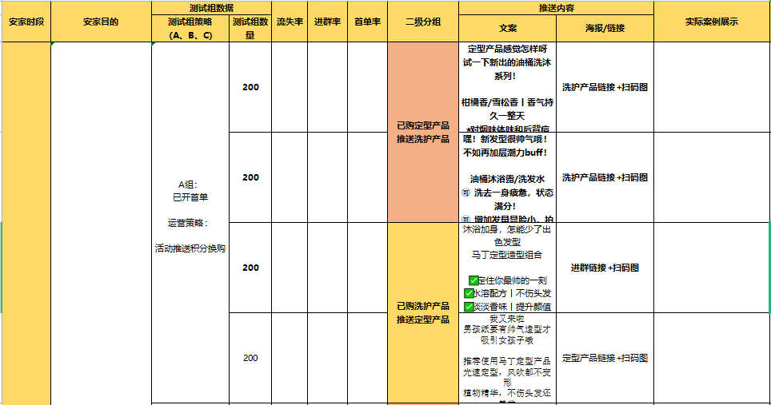
第七天安家逻辑
推送积分换购 重申积分重要性
点燃

Slide 10
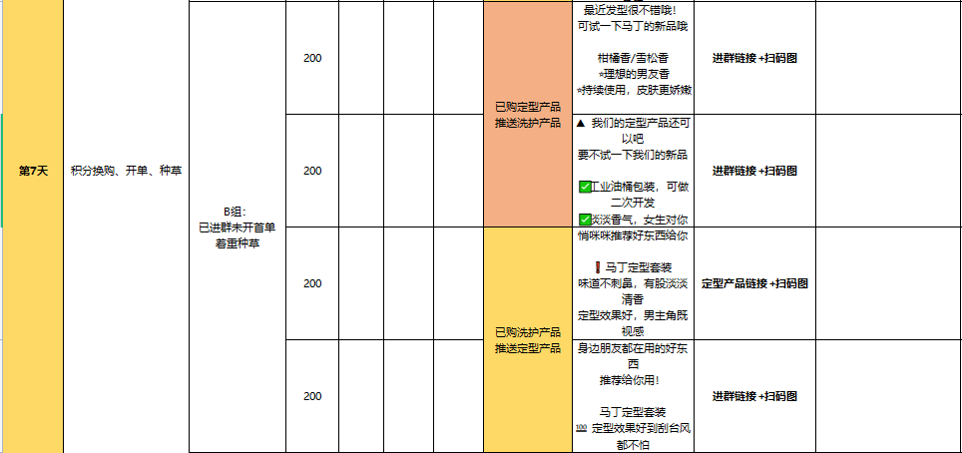
第七天安家逻辑
着重种草+积分推送
点燃

Slide 11
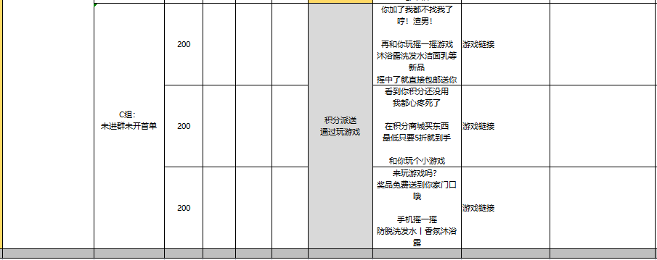
第七天安家逻辑
推送游戏 积分派送
点燃

Slide 12
马丁安家节奏
背景及目的：
第21天
第30天
DIY产品秀图分享+找茬游戏积分派送
用户裂变+KOC种草
用户裂变活动
koc活动送福利
DIY产品秀分享
同时推送一个找茬游戏通关获积分

Slide 13
关联产品及复购提醒
背景及目的：产品推送规划
最新已购 产品 | 首次推送 |  |  | 二次推送 |  |  | 三次推送
 | 关联推送 | 推送时间 | 推送话术 | 关联推送 | 推送时间 | 推送话术 | 关联推送 | 推送时间 | 推送话术
沐浴露 | 定型产品 | 第4天 | A | 洁面 | 第14天 | E | 沐浴露 | 3个月后 | I
洗发水 | 定型产品 | 第4天 | B | 洁面 | 第14天 | F | 洗发水 | 3个月后 | J
定型 | 洁面 | 第4天 | C | 洗沐 | 第14天 | G | 定型 | 3个月后 | K
洁面 | 洗沐 | 第4天 | D | 定型 | 第14天 | H | 洁面 | 2个月后 | L

Slide 14
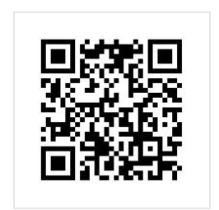
评分表

Slide 15
谢谢！

